Slide 1
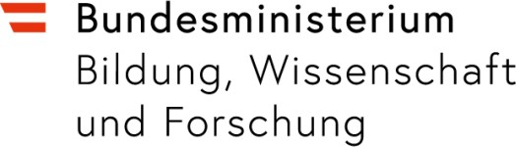
Infos für die Bundes-ARGE Schüler- und Bildungsberatung an der AHS Graz 2023
bmbwf.gv.at

Slide 2
Mitwirkung der Schüler- und Bildungsberatung an ibobb – bitte immer wieder kommunizieren
Schüler- und Bildungsberatung ist Teil von ibobb im Sinne der Laufbahn- und Bildungsberatung; 2. Säule ist die psychosoziale Erstberatung / Clearing
SBB begleitet, berät und unterstützt besonders an Übergängen (siehe RS 22/2017)
SBB ist Teil des ibobb-Teams an der Schule und sollte das standortspezifische ibobb- Konzept kennen und mit BBO-Lehrkräften und -Koordinatoren zusammen wirken.
SBB berät, wenn eine gelbe/rote Ampel beim Ergebnis des BBO-Tools angezeigt wird.
SBB setzt 18plus Programm um.
SBB arbeitet mit Akteuren im Feld (wie ÖH, Sozialpartner, AMS etc.) zusammen und gibt Infos an Schüler/innen weiter (z.B. über deren Angebote).
SBB berät und unterstützt Schulleitung in Fragen der Bildungsberatung.

Slide 3

Weitergabe von Informationen (laut RS 22/2017)
… in den jeweils ersten Klassen über Aufgaben, den Tätigkeitsbereich und die Erreichbarkeit der Schüler- und Bildungsberatung am Schulstandort
… spätestens im vorletzten Schuljahr vor schulischen Abschlüssen oder Übergängen über empfehlenswerte Vorgehensweisen zur Gestaltung eines individuellen Orientierungs- und Entscheidungsprozesses zur Verfügung stehenden Unterstützungs-, Informations- und Beratungsangebote
… spätestens zu Beginn des letzten Schuljahres vor Abschlüssen oder Übergängen über nachfolgend mögliche Bildungswege und -optionen
… jeweils in den letzten beiden Schulstufen in allen Schularten, jedenfalls aber auch in der 7. und 8. Schulstufe; siehe auch RS Nr. 17/2012 zur Bildungs- und Berufsorientierung
… je nach Schulform und den dabei vorgesehenen Wahlmöglichkeiten und Entschei-dungsnotwendigkeiten (z.B. Schulformenwahl ab der 3. Klasse AHS oder AHS-Ober-stufe, Kurse zur Vorbereitung auf die Berufsreifeprüfung in der Berufsschule etc.)

Slide 4
Allgemeine Infos
Hochschullehrgänge für die Schüler- und Bildungsberatung werden ab 2024/25 schulartenübergreifend angeboten (Rahmencurriculum: https://www.schulpsychologie.at/schuelerber/schuelerinnenberatung/termine-lehrgaenge)
Train-the-Trainer-Seminar mit Prof. Paul Plener am 2.10.2023 abgehalten – Psychosoziale Belastungen / Psychische Erkrankungen im Fokus
Initiative MI(N)Tmachen: BMBWF-Aktionsplan für mehr MINT-Fachkräfte; Ziel: den Anteil der MINT-Absolventinnen und -Absolventen bis zum Jahr 2030 um 20 Prozent zu erhöhen und damit die wirtschaftliche Wettbewerbsfähigkeit zu sichern: https://www.bmbwf.gv.at/Themen/HS-Uni/Aktuelles/MI(N)T-machen.html
KLASSE JOB - Jetzt als Lehrer/in durchstarten! >>> bitte in der Beratung der Schüler/innen berücksichtigen
ibobb-Werktagung am 16./17.11.2023 in Salzburg (hybrid): https://www.schulpsychologie.at/bildungsinformation/nach-der-8-schulstufe/berufsorientierung/ibobb-fach-und-werktagung-2023

Slide 5
AHS – Initiative zur Stärkung der BBO
Ziel der Bundesarbeitsgruppe mit AHS-Praktiker/innen war es,
ein Maßnahmenbündel auszuarbeiten, das dazu beiträgt, die Bildungs- und Berufsorientierung an der AHS zu stärken und das Konzept ibobb gut umzusetzen:
Gesamtkonzept ibobb sowie dessen ibobb Akteure stärken
Verankerung und Vermittlung von Bildungs-, Berufs- und Lebensorientierungs-
kompetenzen in allen Schulstufen als Teil des ibobb-Prozesses
Kontinuierliche Steigerung der Umsetzungsqualität des (integrativen) Bildungs- und Berufsorientierungsunterrichts an der AHS
Reality Check anhand der Qualitätskriterien lt. RS 17/12:
Stolpersteine – Gelingensbedingungen – Lösungsansätze / Unterstützungsbedarf

Slide 6
Reality Check – Qualitätsstandards für ibobb Wesentliche Hebel zur Stärkung der BBO (an der AHS)
1 Standortbezogenes ibobb-Konzept
2 Ausgebildetes BBO-Teams und gut funktion-ierende Koordination
3 Gute Vernetzung und Kooperationen mit externen Anbietern
4 wissenschaftlich fundierten Instrumente in der BBO
5 Effektiver, schüler/innenzentrierten (BBO) Unterricht
7 Zusammenarbeit mit anderen Beratungsprofessionen
8 ibobb-Prozess über die gesamte Schullaufbahn im QMS verankert
9 Schüler- und Bildungsberatung
6 Informations- und Elternarbeit im Kontext von BBO

Slide 7


Online-Fragebogen für Schüler/innen der 7. Schulstufe als Auftakt des Bildungs- und Berufsorientierungsprozesses
DeineZukunft.ibobb.at
Erklärvideo für Lehrer/innen, Schüler/innen und Eltern
Link zum BBO-Tool Erklärvideo
animierte PowerPoint für Multiplikator/innen
Link zur animierte PowerPoint

Slide 8

Überarbeitung des BBO-Tools
bmbwf.gv.at
Das BBO-Tool besteht aus drei Teilen (Bildungs- und Berufswahlreife/Laufbahngefährdung-Motivation/Interessen), Auftakt der Bildungs- und Berufsorientierung
Der Interessensteil des BBO-Tools wurde komplett überarbeitet:
Die 18 Dimensionen beziehen sich auf folgende Themenschwerpunkte:
1. Sprachen/Kultur (z.B. mich in einer anderen Sprache zu verständigen)
2. Naturwissenschaften (z.B. die Natur zu beobachten)
3. Musik (z.B. ein Musikinstrument spielen)
4. Sport (z.B. regelmäßiges körperliches Training)
5. Elementarpädagogik (z.B. Arbeiten mit einer Kindergruppe)
6. Gesundheit/Pflege (z.B. kranke Menschen zu betreuen)
7. Informationstechnologie (z.B. Computerprogramme zu schreiben)
8. Elektrotechnik/Elektronik (z.B. elektronische Geräte zu reparieren)
9. Chemie/Biotechnologie (z.B. Bakterien unter einem Mikroskop untersuchen)
Gartenbau/Land- und Forstwirtschaft (z.B. Bäume zu pflegen und zu schneiden)
Tourismus/Gastronomie (z.B. eine Feier für Hotelgäste zu organisieren)
Natur- und Umweltschutz (z.B. den Klimawandel zu verstehen)
Medien/Medientechnik (z.B. einen Blog im Internet zu schreiben)
Design/Kunst/Mode (z.B. Schmuck aus Keramik herzustellen)
Bau/Architektur (z.B. ein Haus aus Holz zu bauen)
Maschinenbau (z.B. wie Maschinen funktionieren)
Verkehr/Logistik (z.B. wie Waren transportiert werden)
Wirtschaft/Handel (z.B. Verkaufsgespräche mit Kunden zu führen)

Slide 9
Zur Klärung: 3 Arten von Ergebnisse in der Auswertung des BBO Tools
bmbwf.gv.at
Ergebnisblatt für Schüler/innen : Individuelle Empfehlungen für die nächsten Schritte hin zu einer passenden Laufbahn- bzw. Berufsentscheidung; Generelle Bildungs- und Berufswahlreife (vorhandene BBO-Kompetenzen), eventuell gegebener Beratungsbedarf, 4-5 Hauptinteressen, weiterführende Arbeitsblätter sowie vertiefte Infos für die Beratung
Detailergebnisse für beratende Lehrkräfte: Mit der Einverständniserklärung und dem
Schüler/innencode kann die Lehrkraft die Detailergebnisse auf der Plattform einsehen.
Damit steht eine Grundlage für die Beratung zur Verfügung. >>> betrifft SBB
Aggregierte Klassenergebnisse - Hinweise zur Individualisierung des BBO-Unterrichts:
worauf eine Lehrkraft im BBO-Unterricht fokussieren kann (im Sinne der 4 Dimensionen Ziele, Planung, Recherche, Sicherheit)
Interessen der Schüler/innen als Hinweise auf Realbegegnungen, Tage der offenen Tür und weitere Aktivitäten
Darstellung möglicher Bildungslaufbahngefährdung

Slide 10
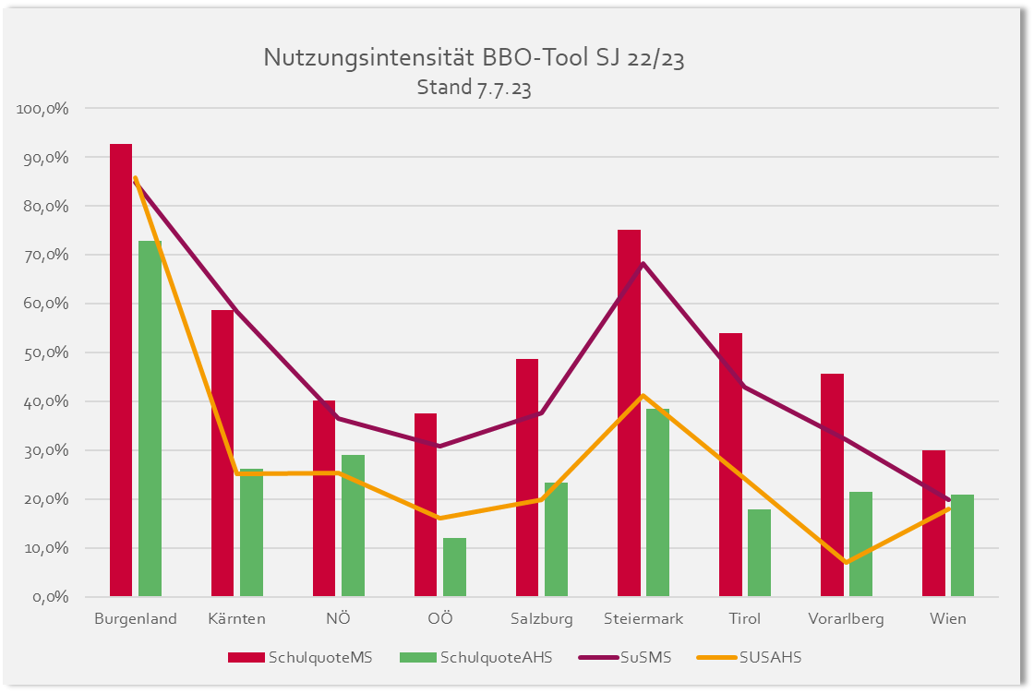
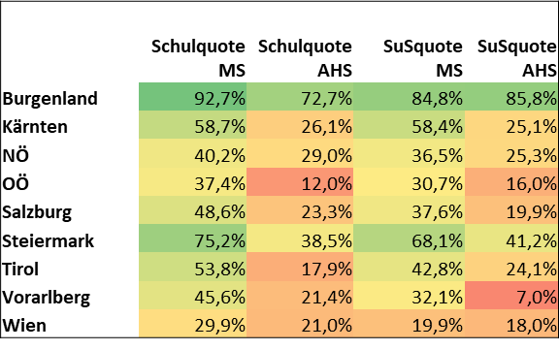
BBO-Tool: Ergebnisse nach Schularten und Beteiligungsquote

Slide 11
18plus Programm - Aktuelles
Neuer Interessenstest in Verbindung mit der Kleingruppenberatung: „KarriereLeiter“ statt „PRIO“
„KarriereLeiter“: Wenn Maturierende nicht wissen, ob sie studieren oder arbeiten gehen wollen
„Studien-Navi“: Wenn Maturierende wissen, dass sie studieren wollen, aber nicht, was sie wählen sollten
https://www.18plus.at/fuer-schueler-innen/karriereleiter-studiennavi.html
„Markenprozess für 18plus“ in Gang: Wofür steht das Programm? Was wird damit assoziiert? Wie können wir mehr Schulen / Lehrkräfte dafür gewinnen?
Umsetzung der digitalen Umsetzung von 18plus noch „on hold“
18plus & Bestandsaufnahme Maturantenberatung & neue Befragung 2024 stehen in Beziehung; Maturantenberatung wird insgesamt wichtiger werden

Slide 12
Maturierendenbefragung 2024
IHS wurde erneut mit der Maturierendenbefragung (2024) beauftragt (Engleder/Diabasi)
Uni Klagenfurt macht eine Bestandsaufnahme zu Beratungsan-geboten für Maturierende für das BMBWF
Um Unterstützung der Teilnahme an der Maturierenden-befragung wird ersucht >>> Info bitte an alle SBB weiterleiten; Infos kommt voraussichtlich nur mehr ins Info-Mailing, nicht als Erlass; Durchführung: ca. April 2024
18plus Frage kommt nicht mehr in die Befragung, 18plus Evaluierung ist ohnehin in den nächsten Jahren angedacht

Slide 13
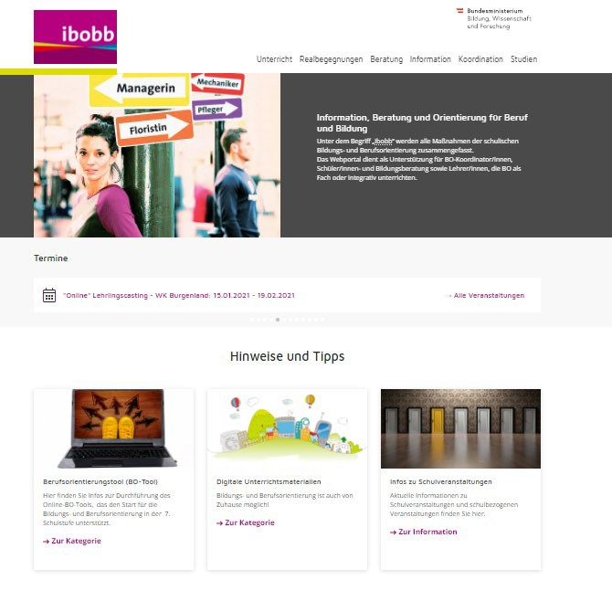
ibobb Portal: http://portal.ibobb.at
bmbwf.gv.at
Serviceportal ibobb für
BO-Koordinator/innen, BBO-Lehrer/innen, Schüler- und Bildungs- berater/innen
Grundlagen
Materialien für Schüler/innen
Studien
Veranstaltungen

Slide 14
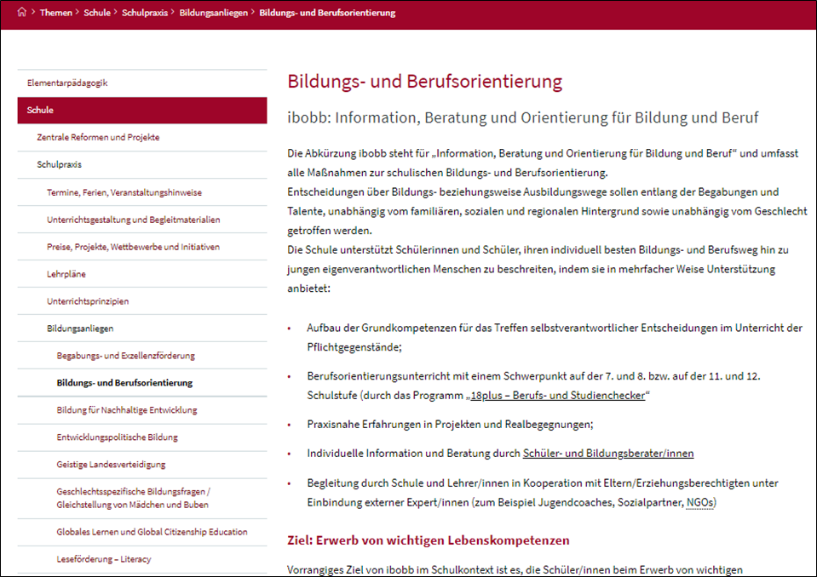
Homepage: www.ibobb.at
bmbwf.gv.at
Grundsätzliche Informationen des BMBWF zur Bildung- und Berufsorientierung am Schulstandort
Grundprinzipien
Umsetzung
Rechtliche Grundlagen
Eltern/ Erziehungs- berechtige
Schulische Ansprechpersonen
Schularten
Bei Fragen und Anregungen wenden Sie sich an:
01/53120-2319 oder ibobb@bmbwf.gv.at

Slide 15


